Slide 1





令和7年度 大阪府
ハートフル企業顕彰
候補企業を募集中！
©2014 大阪府もずやん
大阪府では、障がい者雇用の促進等に関して、
特に優れた取組みを行っている事業主を表彰しています。
詳細は、ホームページをご確認ください。
大阪府 ハートフル企業顕彰
https://www.pref.osaka.lg.jp/o110100/koyotaisaku/heartfull-kensyo/r7.html
募集期間：令和7年9月24日（水） ‣‣‣ 11月14日（金）
皆様のご応募をお待ちしております。
表彰の区分と対象
●ハートフル企業大賞 （１者）
©2014 大阪府もずやん
障がい者の雇用の促進に貢献し、功績が顕著である。
●ハートフル企業チャレンジ応援賞
（2者以下）
障がい者の雇用の促進に関し先進的または
独自性に優れた取組みを行っている。
●ハートフル企業教育貢献賞
（2者以下）
障がいがある生徒の職場実習の受入れや雇用等、
支援学校等に対して職業教育に関する貢献が著しい。
応募票の提出先及び問い合わせ先 【事務局】
大阪府 商工労働部 雇用推進室 就業促進課 障がい者雇用促進グループ
・住所 ： 〒540－0031 大阪市中央区北浜東３－１４ エル・おおさか本館１１階
・電話 ： 06－6360－9077
・メール ： shugyosokushin-g04@gbox.pref.osaka.lg.jp

Slide 2
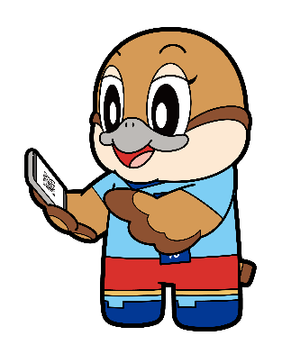


必ず「募集要項」をご確認ください。
応募要件
（主なもの）
○大阪府内に事務所または事業所を設置していること。
○上記の事務所または事業所において、
令和6年４月１日以前から、障がい者の雇用促進等に
取り組んでいること。
※ その他、詳しくはホームページ掲載の「募集要項」を
ご確認ください。
締切 ： 令和7年11月14日（金） ＊１７時必着
©2014 大阪府もずやん
応募方法
応募票に必要事項を記載の上、その他必要書類と共に事務局へ持参、郵送またはE-mail似て提出してください。
募集要項・応募票等については、大阪府ホームページからダウンロードしてください。
大阪府 ハートフル企業顕彰
©2014 大阪府もずやん
https://www.pref.osaka.lg.jp/o110100/koyotaisaku/heartfull-kensyo/r7.html
受賞された企業について
©2014 大阪府もずやん
・企業名や活動内容等を大阪府のホームページに掲載するなど、広く周知します。
・企業向けの障がい者雇用セミナーで、取組み事例を発表していただくことがあります。

